Slide 1
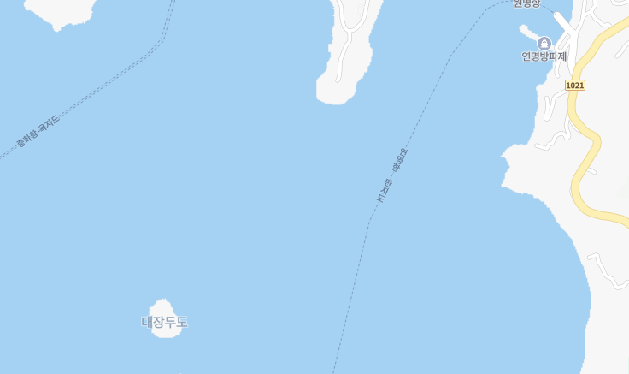
수증케이블 포설작업
기호 | 내용
 | 기존 분전반과 설치
 | 수증케이블 70SQ/3C -1500M
 | 전선관100Ø -100M / 전선,전선관에 포설
신설 양기

